Slide 1
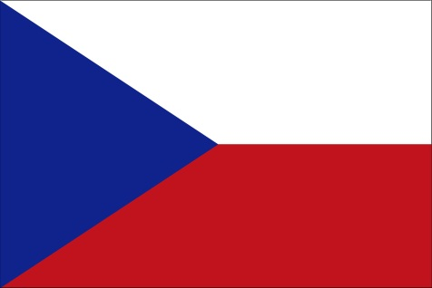

Češi na Ukrajině
PhDr. Petr Kalina, Ph.D.

Slide 2
Centra osídlování Čechů
Volyň
Východní Halič
Kyjevská oblast
Jižní Ukrajina (Krym a Melitopolská oblast)
Zakarpatí

Slide 3
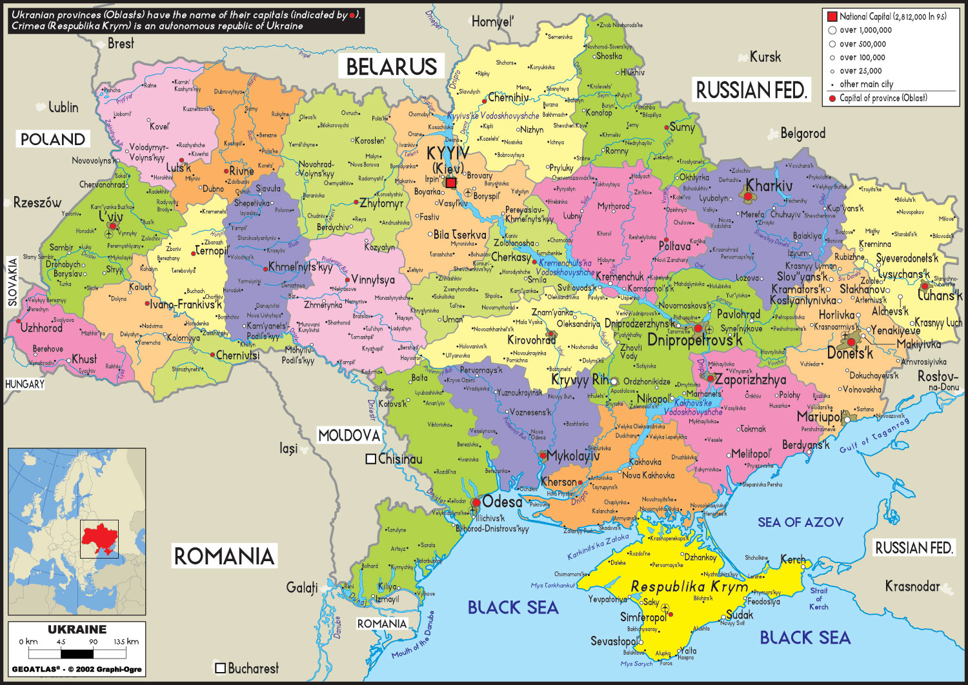

Slide 4
Volyň
1861: zrušení nevolnictví v carském Rusku
1897 (první ruské sčítání lidu): 27 670 Čechů
70. léta 19. století: téměř 20 českých škol
První světová válka: 30 tisíc Čechů s ruským občanstvím X 2 tisíce Čechů – rakouských občanů
Československý armádní sbor (Svobodova armáda): 10 900 volyňských Čechů
Reemigrace po druhé světové válce: první transport 30. ledna 1947.
Druhá vlna reemigrace: 1991–1993: přesídleno 1.800 Čechů z 9.000.
Třetí vlna reemigrace: 2015 v souvislosti s nestabilitou na Ukrajině.

Slide 5
Dobový dokument první vlny reemigrace
https://www.ceskatelevize.cz/ivysilani/10116288585-archiv-ct24/217411058210006/obsah/523120-volynsti-cesi-se-vraci-domu

Slide 6
Dokument Exodus
Česká televize, 10. 2. 2015
http://www.ceskatelevize.cz/ivysilani/10802175125-moje-soukroma-valka/414235100011009-exodus

Slide 7
Jižní Ukrajina
Vesnice Bohemka: 1861
Česká televize: Češi na Krymu (Objektiv, 20. 11. 2011)
Čechograd, dnes Novhorodkivka (Záporožská oblast)

Slide 8
Zakarpatí
Česká televize: České stopy (Objektiv, 24. 4. 2012)

